Slide 1


北疆旅游产品投放策略分析报告
汇报人：吕君彬 日期：2021年11月

Slide 2
目录
Contents
1
项目背景
2
数据获取
3
数据清洗
4
数据分析
5
项目总结

Slide 3
Part 1
项目背景
Background of Project

Slide 4

背景
近年来，随着人类社会的快速发展，人们的工作和生活压力越来越大，以公司、家庭和社会团体为单位的组织以及个人对旅游的需求不断上升，由此促进了旅游行业业绩的爆发式增长，未来该行业的发展前景也将会越来越好。此次数据分析项目将以新疆北疆旅游为例，分析用户在选择旅游产品时，具体受到哪些因素的影响，从数据角度为商家定制旅游产品提供参考依据。

Slide 5
分析思路
对象选择
新疆地广人稀，风景秀美，不同景点能够呈现完全不同的地貌特征和人文风情，整体上不受季节影响，是男女老少都喜欢的旅游胜地，因此本次项目将以新疆北疆为旅游目的地，全国48个一线和二线主要城市为出发地作为本次项目的分析对象。
数据来源
携程网是国内知名的出行服务网站，全国各大旅行社都会在携程网上发布和售卖旅游产品，同时携程网也会自营一些旅游产品，所以本次项目的数据将从携程网进行获取。
①由于2019年12月以来，新冠疫情对旅游行业产生了较大的影响，所以数据并不能反映用户对旅游的真实需求，只能在各个产品之间进行横向对比分析，时间上的纵向分析结论显然没有实际的意义。
②很多公司和社会团体的出游，并不能代表所有个体的意愿，只能反映绝大部分的个体意愿，而携程上获取的数据中是无法获知该信息的，所以本次分析只能忽略该因素产生的影响。
分析误差

Slide 6
Part 2
数据获取
Data Acquisition

Slide 7
数据获取思路
数据获取工具：Python
数据获取来源：携程网官网（https://www.ctrip.com/?sid=155952&allianceid=4897&ouid=index）
数据截取时间：数据截取时间为2021年10月16日
数据条件选择：
①出行方式：跟团游
②目的地：新疆北疆
③出发地：北京，上海，广州，深圳，成都，重庆，杭州，武汉，西安，郑州，青岛，长沙，天津，苏州，
南京，东莞，沈阳，合肥，佛山，昆明，福州，无锡，厦门，哈尔滨，长春，南昌，济南，大连，
贵阳，温州，石家庄，泉州，南宁，金华，常州，珠海，惠州，嘉兴，南通，中山，保定，兰州，
台州，徐州，太原，绍兴，烟台，廊坊共计48个一线和二线城市

Slide 8
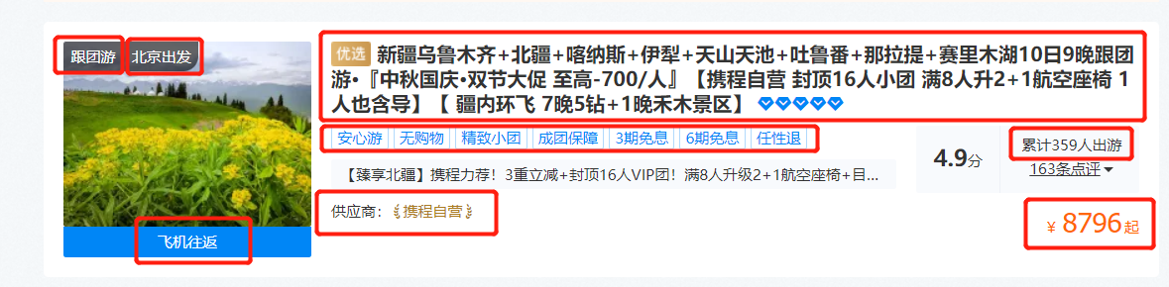
确定需要获取的数据
以北京出发至新疆北疆的跟团游为例，需要抓取的数据包括出团类型、出发地、交通工具、产品标题、产品标签、出游人数、供应商以及价格，由于各个产品的评分差异很小，基本都是4.9和5.0，点评人数也跟出游人数呈现明显的正相关，与本次分析目标相关性比较小，所以这两个因素不在考虑范围。

Slide 9
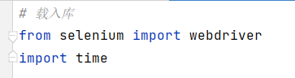
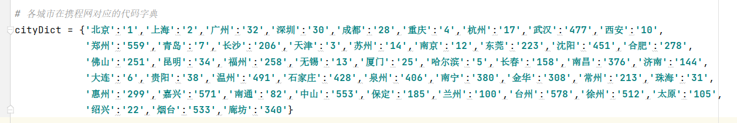
数据获取
利用selenium的浏览器驱动进行数据抓取，同时导入time库用于操作停顿。
每个城市在携程上都对应一个数字代码，该代码体现在URL中，而携程网上的出发地是无法同时自定义选择48个城市，所以需要对每个城市都进行单独抓取，因此决定建立城市的字典，以便后续批量抓取每个城市对应的产品数据，其中城市名称作为Key，城市代码作为Value。

Slide 10
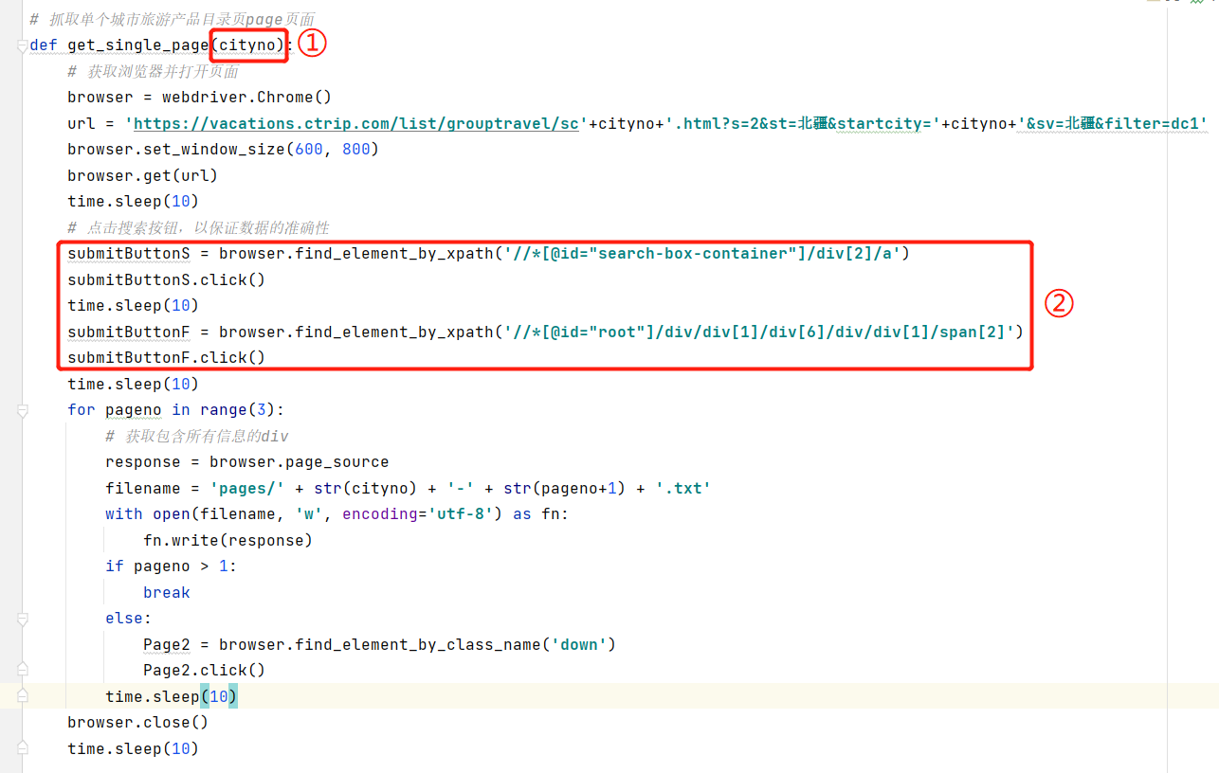
数据获取
①创建抓取单个出发城市产品信息的函数，并将城市代码作为参数传递到URL中。
②通过预先设定的北京至北疆的旅游路线产品信息，抓取后发现实际抓取到的数据均是上海出发至海南的旅游产品，与预想的有出入，原因可能是携程展示的数据是经过JavaScript渲染过的，解决方案是在selenium打开URL时，先在页面的搜索按钮上先点击一次，这样抓取下来的数据才是准确的。
③由于大部分地区出发的产品，有效数据都集中在前三页，所以只抓取前三页的数据。

Slide 11
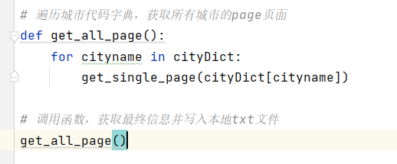
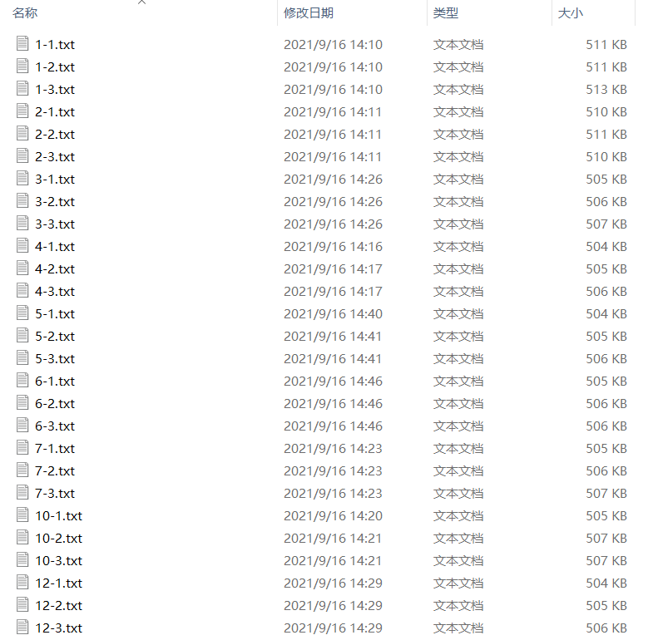
数据获取
通过字典遍历所有城市，逐一获取每个城市的页面数据，并写入到本地txt文件中，方便后续提取需要的信息。

Slide 12
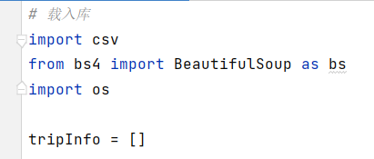
数据获取
导入csv库，用于将提取的数据存储到csv文件中。
导入BeautifulSoup库，用于批量提取详细的产品信息。
导入os库，用于逐个打开并操作带有产品信息的txt文件。
创建空列表，用于存储提取出来的每个详细数据。

Slide 13
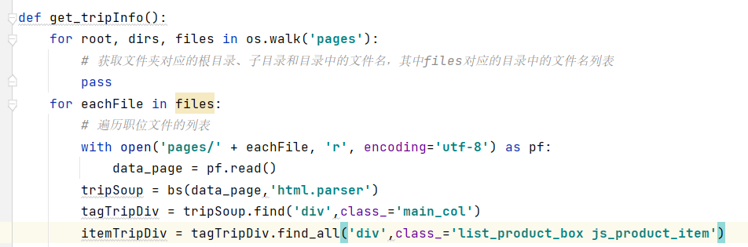
数据获取
遍历所有文件，并通过循环对源文件进行分解，提取每一条包含产品信息的div列表

Slide 14
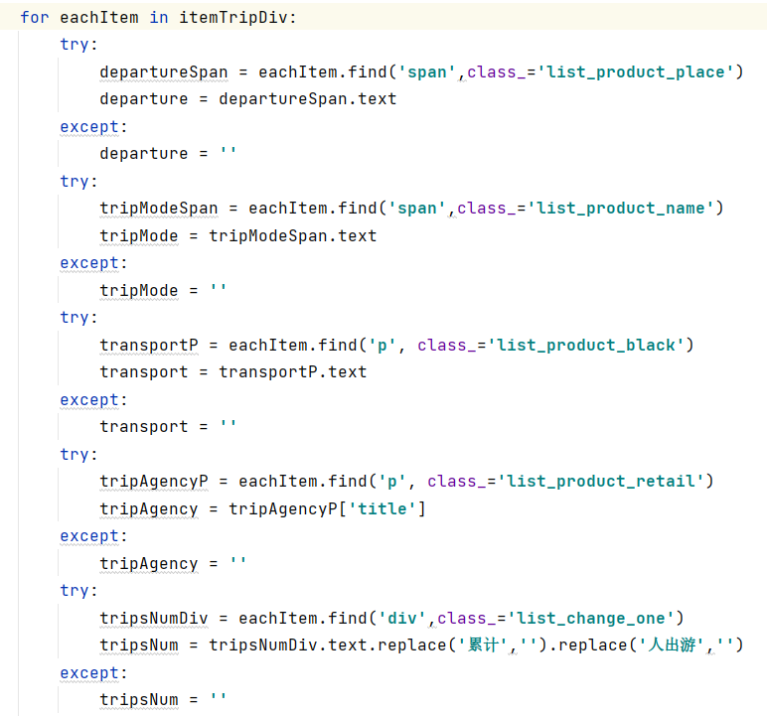
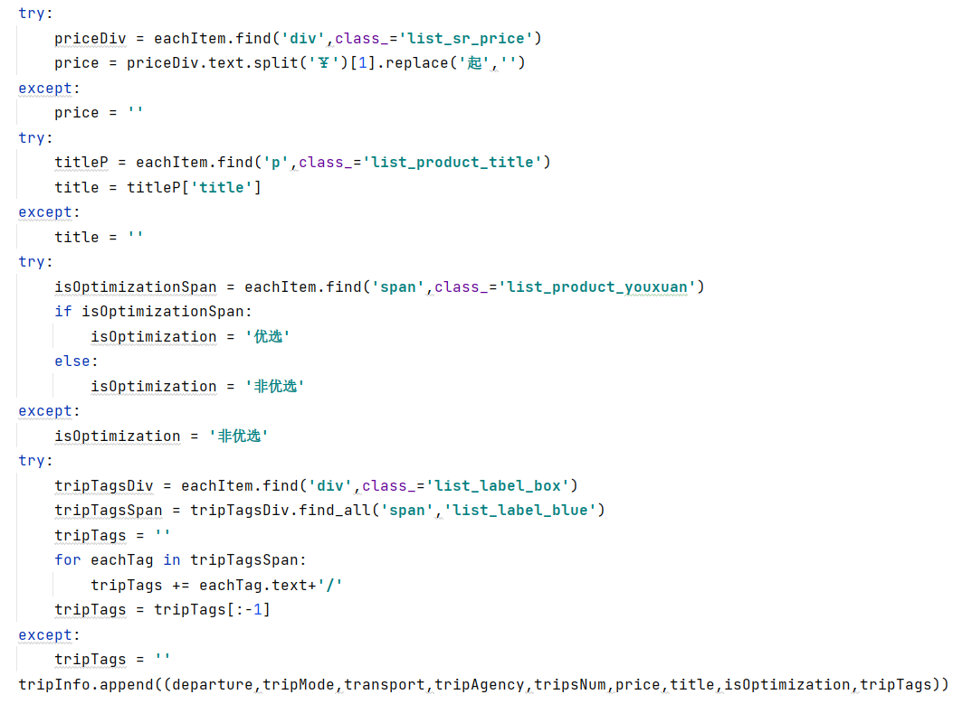
数据获取
通过子循环遍历div列表，提取每个产品的出团类型、出发地、交通工具、产品标题、产品标签、出游人数、供应商以及价格等信息，以列表加元组的形式，写入到变量中。

Slide 15
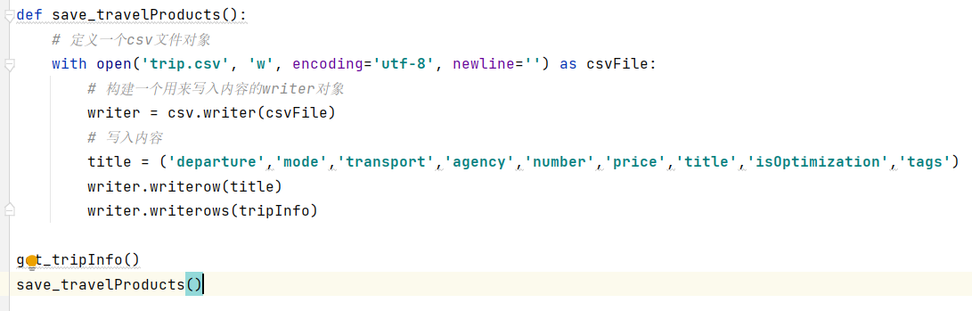
数据获取
最后将提取到的数据写入csv文件中，自此，数据获取工作基本完成。

Slide 16
Part 3
数据清洗
Data Cleaning

Slide 17
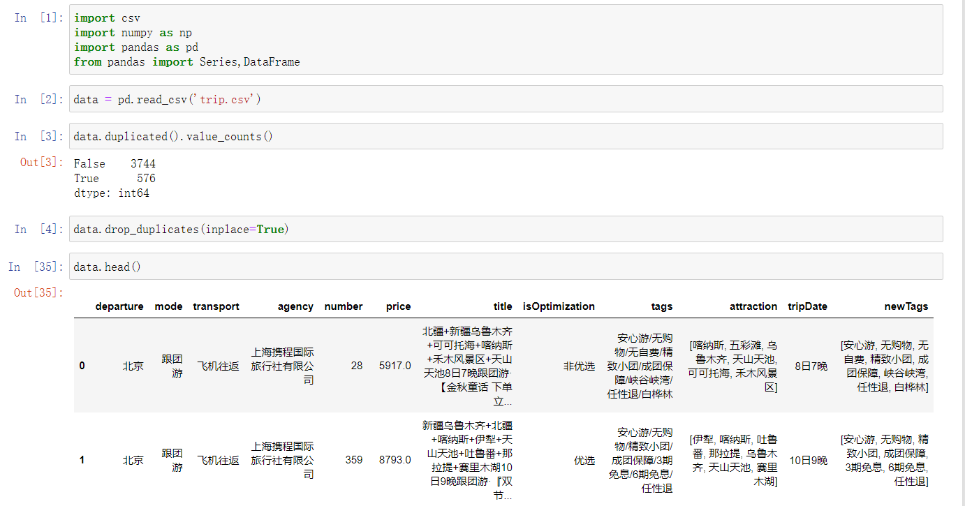
数据清洗-去重
读取数据文件，查找重复的数据记录并删除，共计删除576条重复数据，剩余3744条数据。

Slide 18
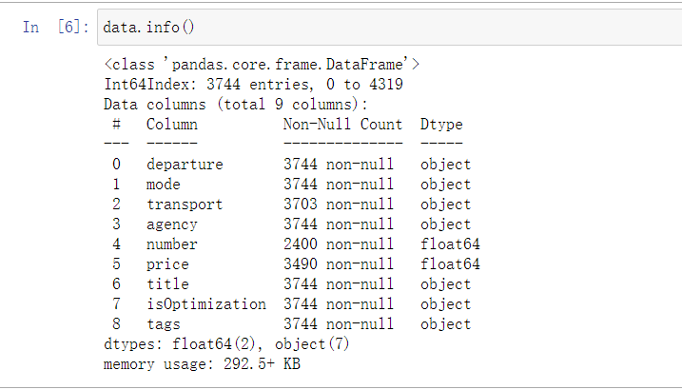
数据清洗-缺失值处理
在剩余的3744条数据中，查询到交通工具、出行人数、价格3个数据有存在空值。

Slide 19
数据清洗-缺失值处理
没有出行人数的产品说明该产品没有用户选择购买出行，以0值填充。
没有交通工具的产品以众数“飞机往返”填充。
由于价格不可能为0，且考虑到各个产品间的价格差距较大，所以没有价格的数据直接进行删除，防止这部分数据对后续的分析产生影响。

Slide 20
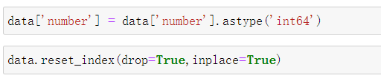
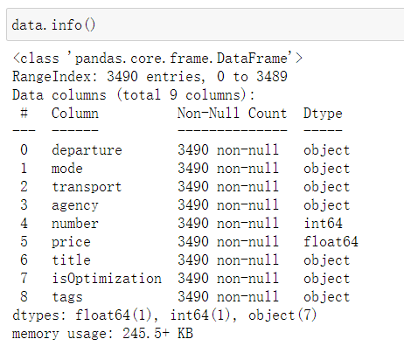
数据清洗-整体优化
人数“number”的最小单位为1，所以将number的数据类型由float改为int。
重置索引。
最终剩余3490条数据。

Slide 21
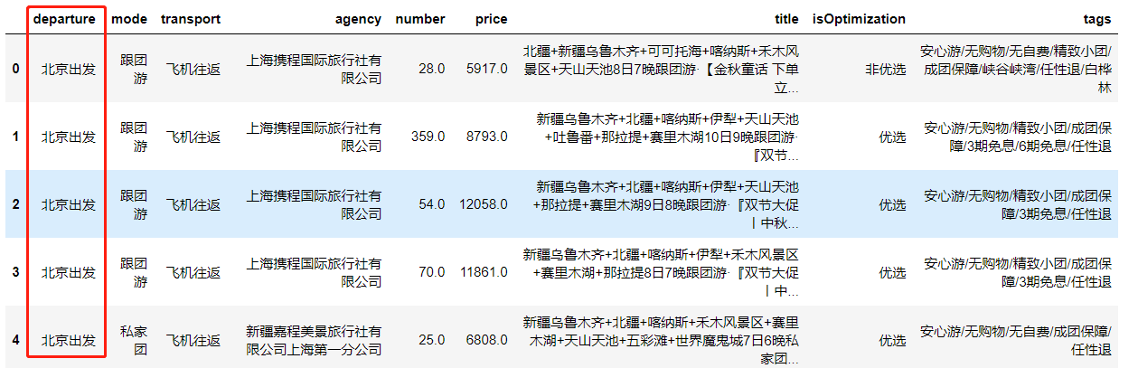
数据清洗-数据理解与优化
departure代表出发城市，为了清晰简洁的表达出发地，统一将“出发”两个字进行删除，只保留城市名称，方法如下：

Slide 22
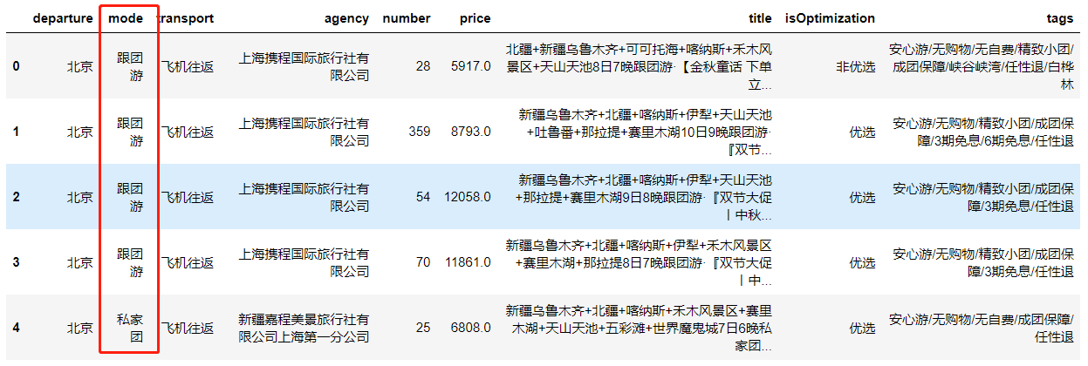
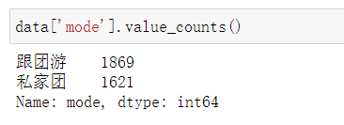
数据清洗-数据理解与优化
mode代表出团类型，分为跟团游和私家团两种，未发现异常值，可以直接使用。

Slide 23
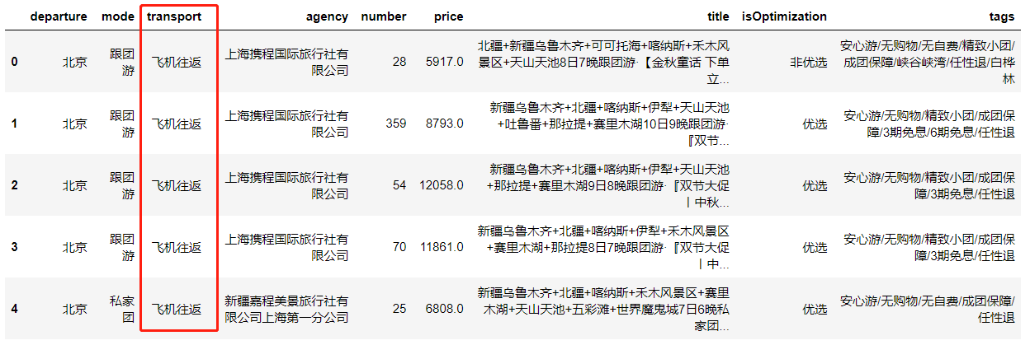
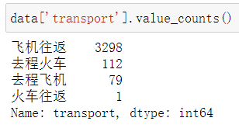
数据清洗-数据理解与优化
transport代表交通工具，分为飞机往返、火车往返、去程火车和去程飞机四种，未发现异常值，可以直接使用。

Slide 24
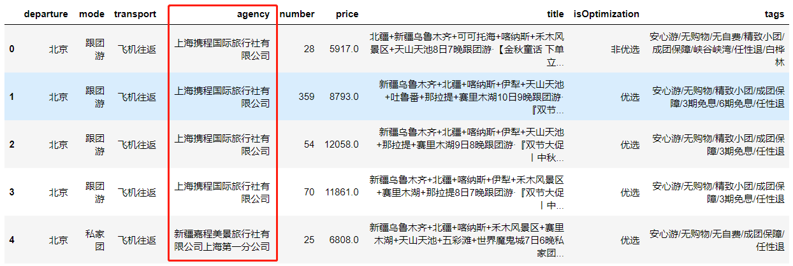
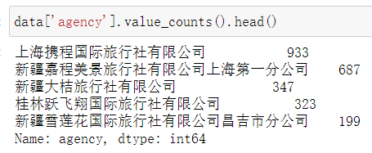
数据清洗-数据理解与优化
agency代表供应商，其中携程自营的占比最多，数据未发现异常值，可以直接使用。

Slide 25
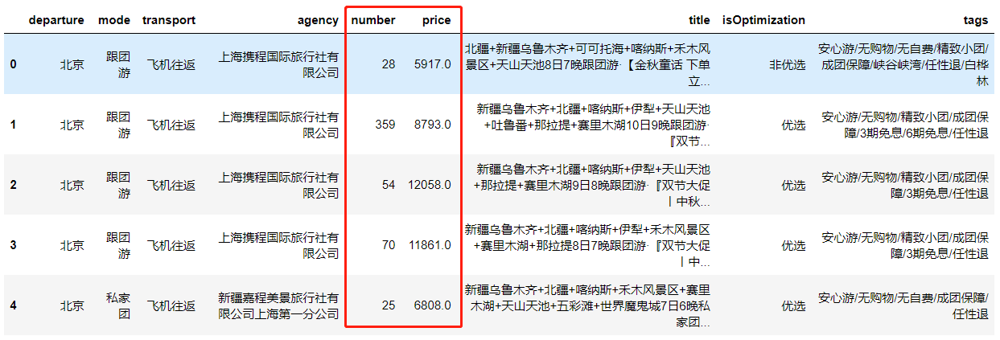
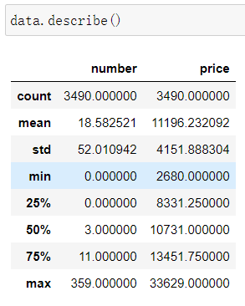
数据清洗-数据理解与优化
number代表出行人数，price代表产品价格，未发现异常值，可以直接使用。

Slide 26
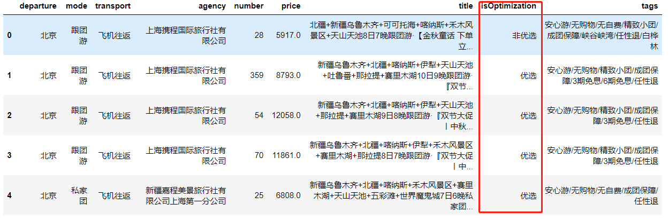
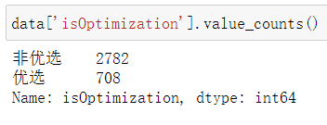
数据清洗-数据理解与优化
isOptimization代表是否优选，分为优选和非优选两种，未发现异常值，可以直接使用。

Slide 27
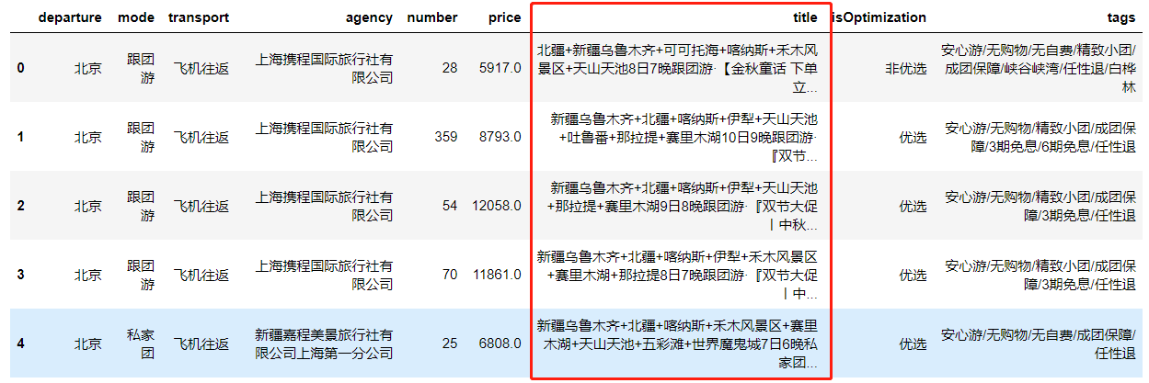
数据清洗-数据理解与优化
标题title中包含两个重要的信息，旅游景点和旅游的时长，所以需要在标题中提取这两个信息。

Slide 28
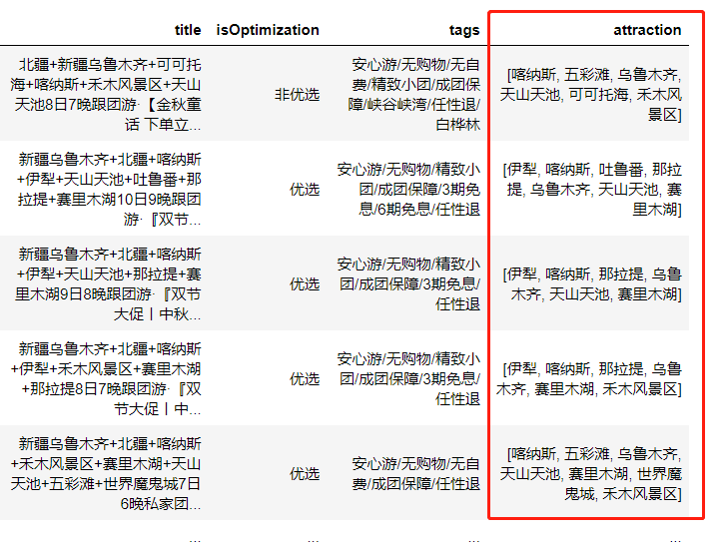
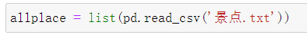
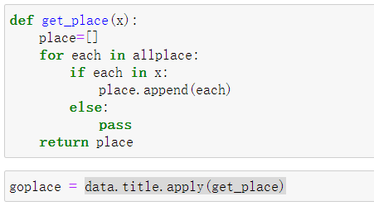
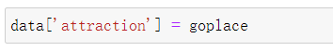
数据清洗-数据理解与优化
创建一个包含所有景点名称的文本文件
通过方法提取每一个标题中包含的景点信息
存储为新字段attraction

Slide 29
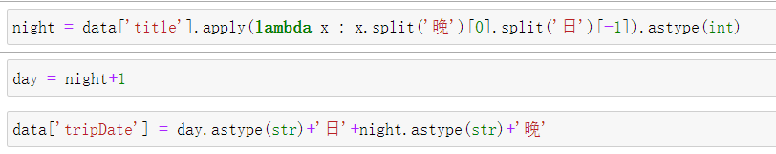
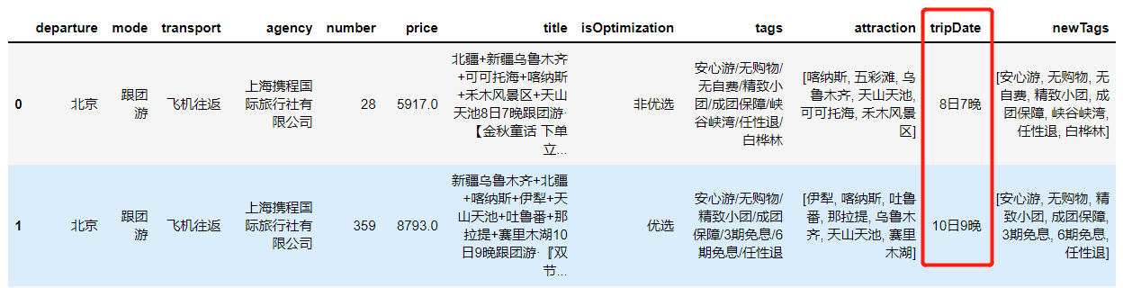
数据清洗-数据理解与优化
旅游时长的格式在标题中都是以“n+1日n晚”的形式存在，所以在提取的时候，利用“晚”和“日”两个中文字符进行分割，分别得到旅游的天数和晚数，拼接成最终的旅游时长数据tripDate

Slide 30
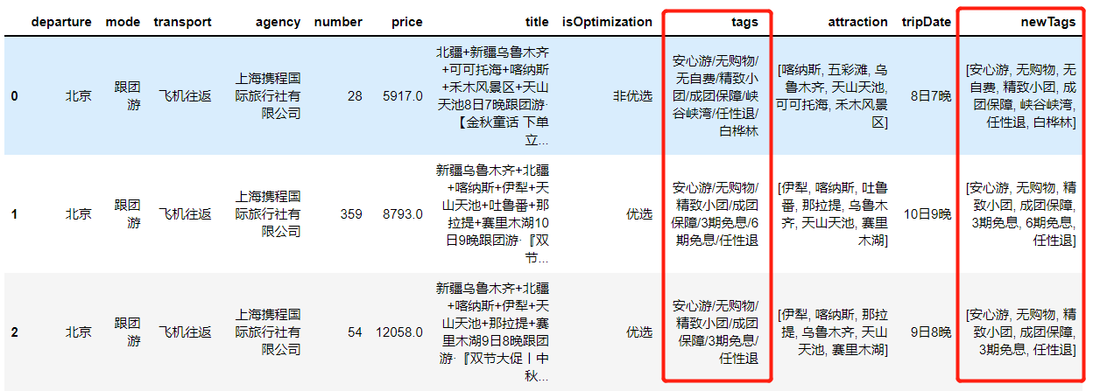
数据清洗-数据理解与优化
产品标签tags字段的数据是一个字符串整体，每一个具体的标签分布在这个整体中，直接拿来分析会比较困难，所以将tags用“/”进行分割，提取每一个详细标签，以列表的形式存储在新字段newTags中备用

Slide 31
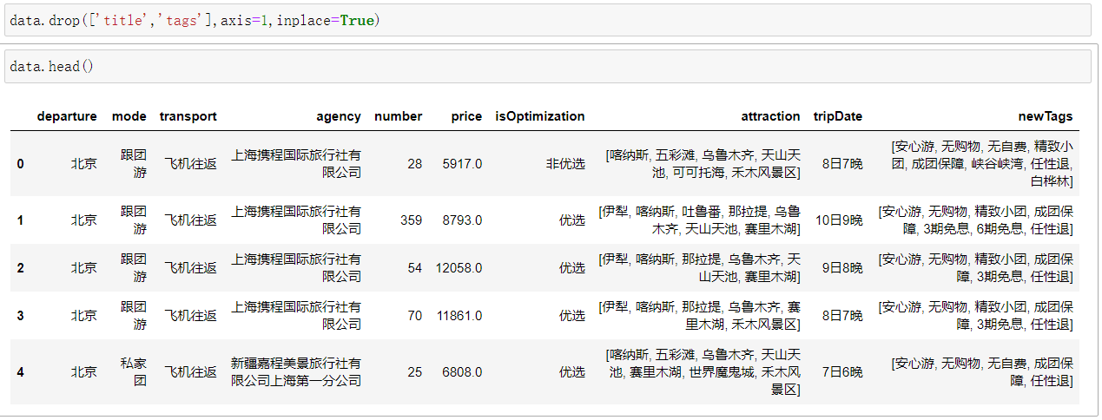
数据清洗-数据理解与优化
清理不需要再使用的冗余数据内容，得到最终的数据清洗结果集，作为后续数据分析的依据

Slide 32
Part 4
数据分析
Data Analysis

Slide 33
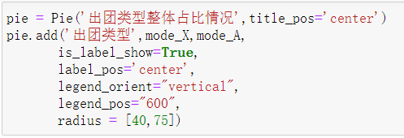
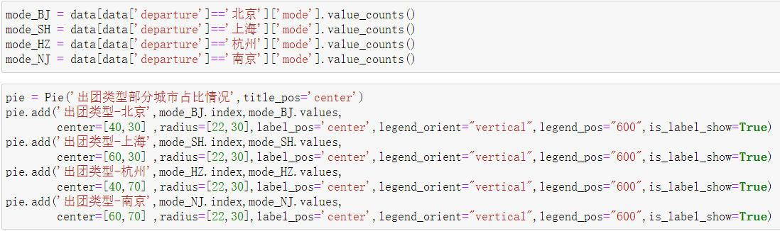
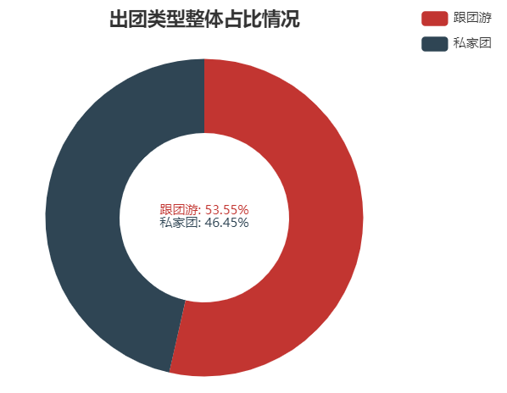
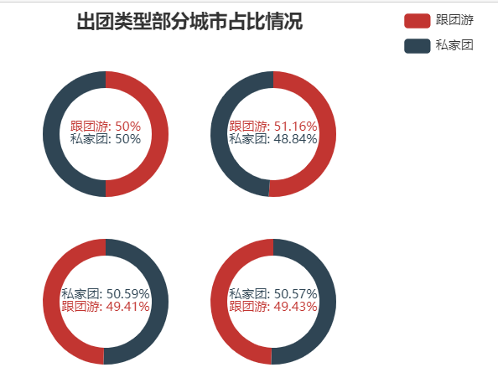
数据分析
从以上分析图中可以看出，每个城市跟团游和私家团产品的数量占比虽然各不相同，但几乎都是各占50%左右，整体上跟团游比私家团要多一些，分别占比53.55%和46.45%

Slide 34
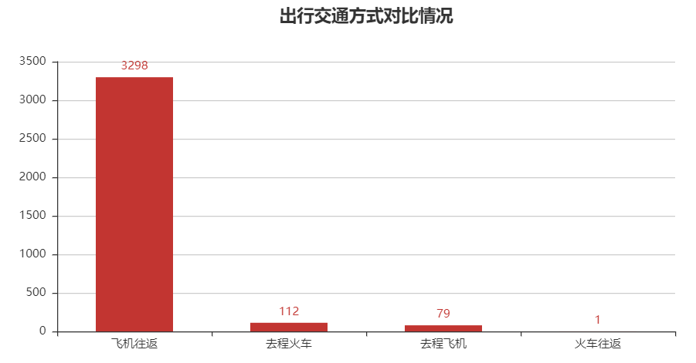
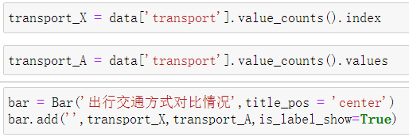
数据分析
由于新疆的地域非常的宽广，全国各地前往新疆的旅游团队，出行方式绝大部分都是飞机往返，也有少量的单程火车。
其原因是①对于旅行团这类目的性比较强的旅行方式来说，乘坐飞机可以有效的节约旅行时间成本；②国内长距离的出游，乘坐火车的经济成本与乘坐飞机相差无几；③长时间乘坐火车，对人体的体力消耗比较大，跟旅行的意义相违背；
因此飞机往返会更加受游客的欢迎。

Slide 35
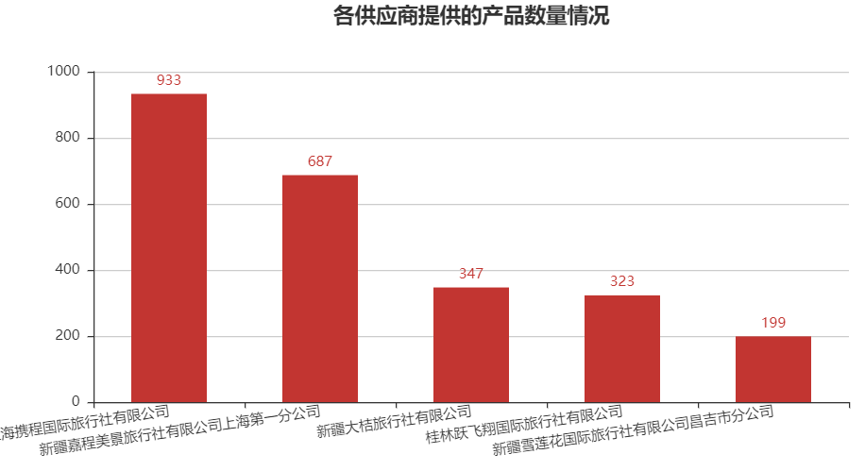
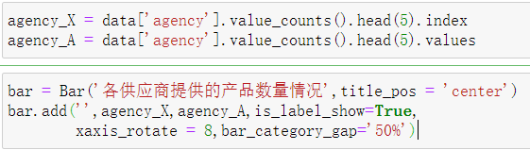
数据分析
数据显示，在排名前五的供应商中，携程自营的产品数量是最多的，第2、3、5名均是新疆本地的旅行社公司，第4名是桂林跃飞翔国际旅行社；
携程自营的数量最多是因为数据来源于携程网，其余三家新疆本土的旅行社数量多也在情理之中，本土的旅行社对本地的旅游资源必然是有优势的，而桂林跃飞翔国际旅行社能提供丰富的新疆旅游产品，必然是在新疆的旅游线路上有自己突出的产品优势和市场需求的。

Slide 36
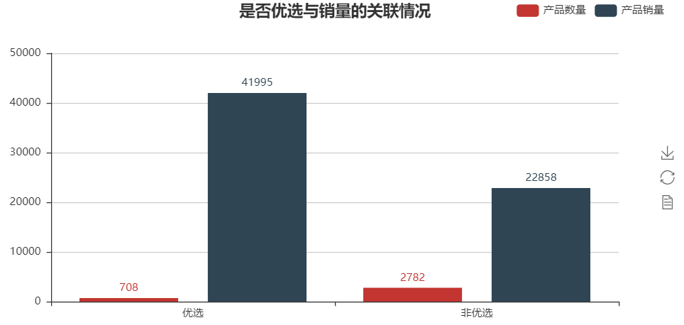
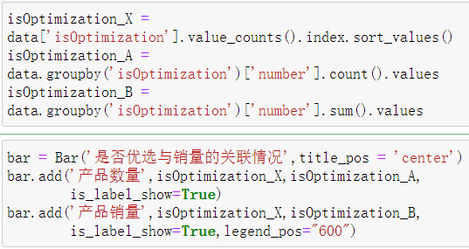
数据分析
非优选的产品数量远远大于优选的产品数量，大约是优选的4倍左右，但是非优选的销量却只有优选的一半左右，说明产品的销量与产品是否优选有很大的关联性，游客更加倾向于打了优选标签的旅游产品。

Slide 37
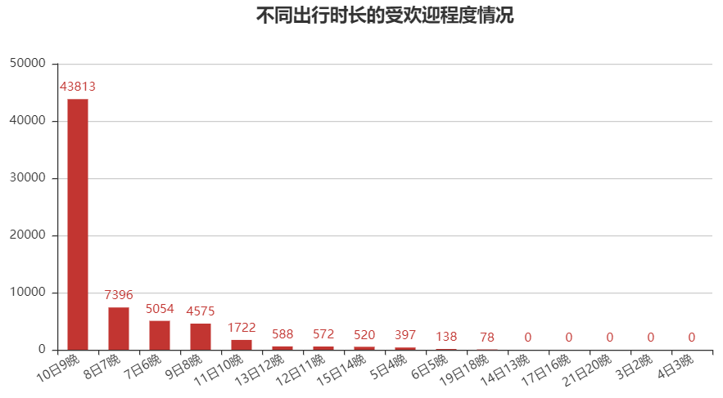
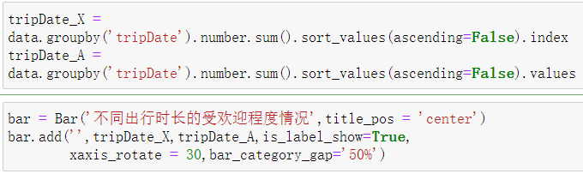
数据分析
不同出行时长中，10日9晚的受欢迎程度最高，约占总销量的67.5%左右，远远高于其他出行时长的销量
多数游客更加愿意选择7-11日的出行时长，原因是多数人无法安排很长的假期，时长太短又来不及游览几个必打卡的景点，所以7-10日的出行时长安排是比较合理的

Slide 38
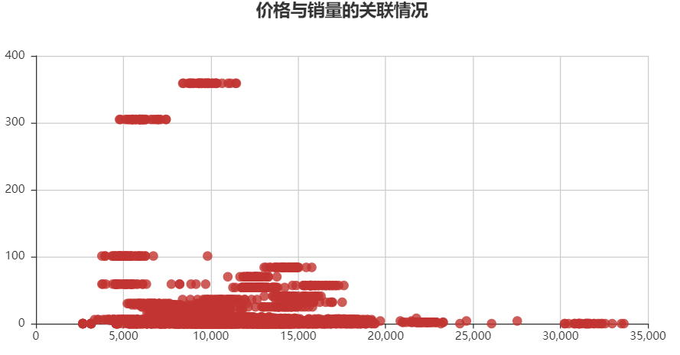
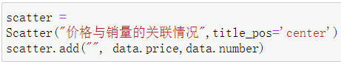
数据分析
从以上图中可以看出，价格和销量并没有线性关系，也就是说并不是价格越低，销量越好
价格在5000-15000之间的产品更容易被游客所接受

Slide 39
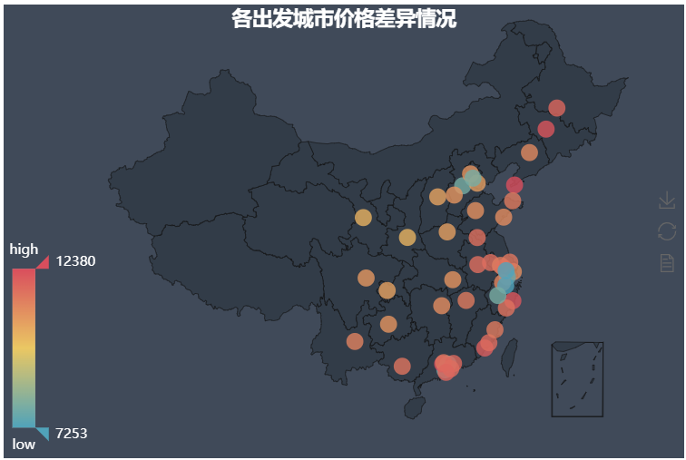

数据分析
整体上来看，距离新疆越远的城市，其平均价格就会越高，主要原因是机票价格差异所致
个别城市的价格出现异常值，明显低于正常水平，原因是这些地区本地没有机场，需要去临近的城市乘坐飞机，所以在这些地区投放的产品数量会比较少，而且只投放一些价格比较低的产品，用于吸引这些城市的游客前往新疆旅游

Slide 40


数据分析
景点出现的频次越高，就说明该景点更加受大众的追捧，往往是某个地区的标志性或热门景点，在北疆的旅游产品中，乌鲁木齐、喀纳斯、伊犁、赛里木湖等景点出现的频次都很高，说明这些景点都是热门的景点，值得一去

Slide 41


数据分析
“安心游”标签出现在了所有产品的标签中，一般情况下，上架的产品默认都会带上这个标签
是否有成团保障、行程中有无购物、有无额外的自费项目、是否允许无理由退款等也是旅游消费者比较关心的问题，所以这些标签出现的次数也非常多
其他的标签多数是产品行程中涉及的特色景观，如赏雾凇、沙漠、观日出等

Slide 42
Part 5
项目总结
Project Summary

Slide 43

总结
本项目对携程网上全国各地前往北疆的旅游产品数据进行了分析，根据分析结果，给旅行社在携程网上架北疆旅游产品时，提供以下建议：
出行方式尽可能选择飞机往返
尽可能满足携程的产品优选条件
出行时长选择7-10日为最佳
产品价格最好控制在5000-15000之间
尽可能在本地有机场的城市投放产品
行程安排可以考虑涵盖几个热门的景点，如乌鲁木齐、喀纳斯、伊犁、赛里木湖等
产品标签尽可能包含消费者比较在意的成团保障、无购物、无自费、任性退

Slide 44
版权声明 感谢您下载平台上提供的PPT作品，为了您和熊猫办公以及原创作者的利益，请勿复制、传播、销售，否则将承担法律责任！熊猫办公将对作品进行维权，按照传播下载次数进行十倍的索取赔偿！ 1.在熊猫办公出售的PPT模板是免版税类（RF：Royalty-Free）正版受《中国人民共和国著作法》和《世界版权公约》的保护，作品的所有权、版权和著作权归熊猫办公所有，您下载的是PPT模板素材的使用权。 2.不得将熊猫办公的PPT模板、PPT素材，本身用于再出售，或者出租、出借、转让、分销、发布或者作为礼物供他人使用，不得转授权、出卖、转让本协议或者本协议中的权利。
汇报完毕，感谢聆听
汇报人：吕君彬 时间：2021年11月

